Slide 1

A VIDA EM MOVIMENTO
Apresentação
Norma Aparecida Silveira de Moraes
Divulgação
Norma Silveira Moraes Slides
Norma Experimentais Poéticos
www.sergrasan.com

Slide 2

É preciso sentir amor e empatia, para poder compreender e perdoar
É preciso sentir a humildade, para não se ter ou envolver-se com a hipocrisia
É preciso doar-se, dedicar-se para receber a realização do Universo

Slide 3

É preciso agradecer, para que a prosperidade venha ao alcance das mãos
É preciso ter motivação, para se ter esperança, paciência e objetividade
É preciso ser generoso, para receber as dádivas do Universo, amar a natureza...

Slide 4

É preciso fazer carinho, para receber carinho, o cuidado com o outro.
É preciso dar bom dia, ao dia, e abençoar para ter um dia feliz
É preciso ter coragem, para combater o medo, impaciência e o desanimo

Slide 5


É preciso deixar a luz entrar, ter fé, para apagar as trevas.
É preciso amar, acolher, para lutar contra o ódio e a violência
É preciso querer a liberdade, para ter a alma livre do corpo cativo.

Slide 6
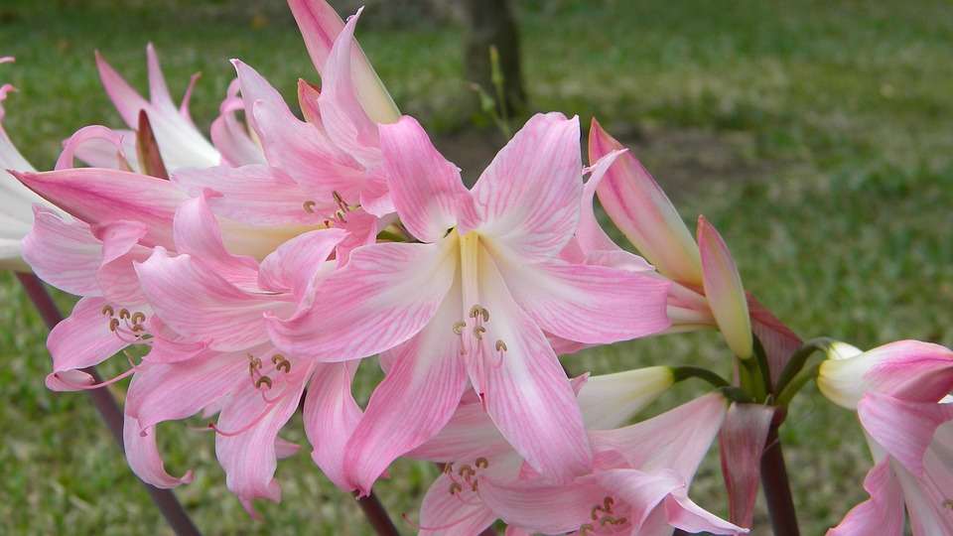
É preciso sonhar, planejar, lutar e querer para o sonho e realizar
É preciso ter vontade, para focar e ter determinação e buscar o ideal
É preciso ter equilíbrio, resiliência, para ter a resolução de problemas

Slide 7
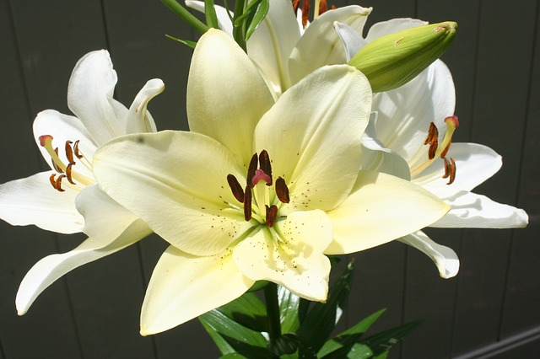
É preciso desejar, para se obter, a realização máxima para a vida
É preciso abrir-se para o bem, para destruir o mal, que tantas vezes aparenta o belo
É preciso elogiar, aprovar, para receber a aprovação também.

Slide 8

É preciso ter alma livre, do narcisismo, para ganhar o universo cósmico
É preciso ser bom combate, alegria, para acreditar na realidade.
É preciso ter mente aberta, para não se enganar e ser iludido.

Slide 9


É preciso aprender a viver, buscar a sabedoria, para não ser manipulado
É preciso buscar conhecimento sempre, diário, pois nunca sabemos de tudo.
Tudo é relativo, e o absoluto muda sempre, na dimensão da vida, com o tempo.

Slide 10

É preciso tempo na escola da vida, adaptação, pois ela vai até a finitude.
É preciso se perdoar, para ter paz de espírito, libertar-se das amarras
É preciso buscar o novo, atravessar pontes, buscar a estrada certa na encruzilhada

Slide 11

É preciso ter piedade, tolerância, discernimento, para aceitar o diferente
É preciso ter respeito, para não desvalorizar o outro, dizer não ao preconceito

Slide 12

É preciso ter bom senso, para aceitar a opinião diferente, cada um tem sua escolha
É preciso ter equilíbrio, para não gerar violência, saber entrar e sair.
É preciso recomeçar, se errar, crer nas possibilidades da vida.

Slide 13
É preciso ser flexível, sem medo de mudança, pois o tempo e a vida está sempre em movimento.
É preciso querer a paz, para evitar conflitos maiores, para ficar ou ir embora.
É preciso refletir, pensar para não cometer injustiça, ter equilíbrio nos julgamentos

Slide 14
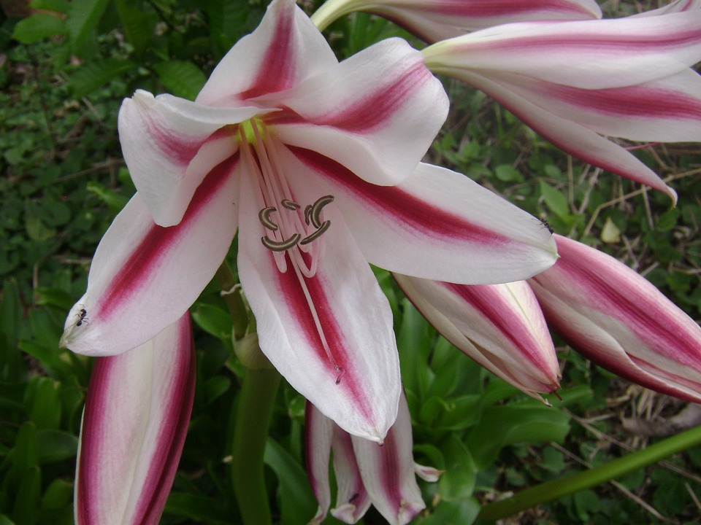
É preciso se amar, para ter auto estima, se autoconhecer e deixar a vida fluir, soltar a criança interior, sorrir
É PRECISO RESPEITAR. O SEU TEMPO, DE TER, DE SER, DE DAR MOVIMENTO A VIDA.
Tudo tem a hora certa, a vida é feita de reflexão a cada amanhecer.

Slide 15

A vida em movimento (REFLEXÃO)
Poema e formatação de slides
Poetisa Norma Aparecida Silveira de Moraes
Imagens site Pixabay
Música CARUSO INSTRIMENTAL
De slides para vídeo Katia Assis Izu
Divulgação
www.normasilveiramoraes.recantodasletras.com.br
Norma Silveira Moraes Slides
Norma Natureza
Norma Experimentais Poéticos
www.sergrasan.com

